Slide 1
CAPACITACIÓN SOBRE LOS PELIGROS
DE LA SÍLICE
Módulo 1: Introducción

Slide 2
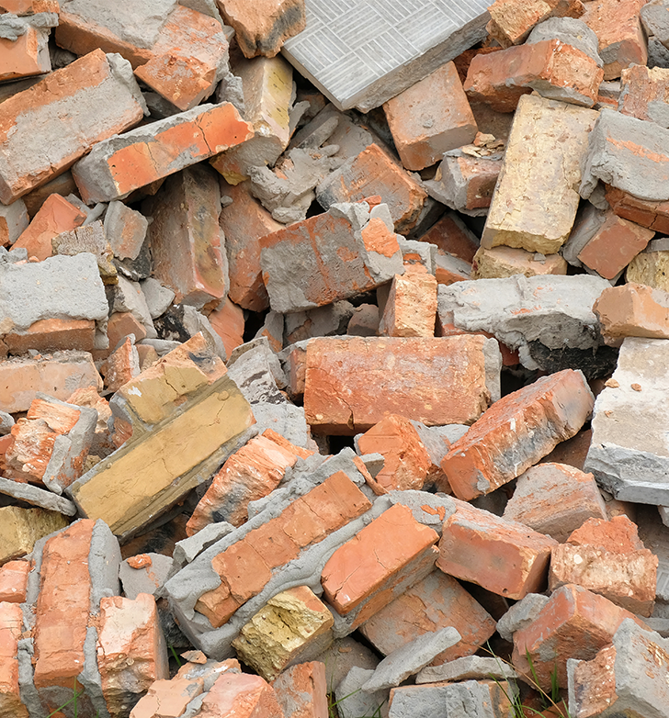
¡Bienvenido!
En este curso cubriremos los peligros de la exposición al polvo de sílice cristalina en el aire, las enfermedades como la silicosis y la norma sobre la sílice de Oregon OSHA que se encuentra en las Reglas Administrativas de Oregon, División 2, Subdivisión Z.
La norma de la Sílice enumera 12 requisitos de capacitación y este curso cubre 6 de ellos:
• Del 1a al 1d, 2a y 2d
Su empleador es responsable de todos los demás requisitos.
El objetivo de la norma es proteger a los empleados al ayudar a los empleadores a controlar la exposición al polvo de sílice.
Este material de capacitación se utiliza para informar a los empleadores sobre los requisitos de cumplimiento mediante la simplificación de las regulaciones. No debe considerarse como sustituto de ninguna disposición de la Ley de Empleo Seguro de Oregon ni de normas emitidas por Oregon OSHA.
Módulo 1: introducción

Slide 3
Video: Cómo Detener la Silicosis
Módulo 1: introducción
Notes:
English video link: https://vimeo.com/625725759

Slide 4
Sílice: No Es Solo Polvo
Cientos de empleados mueren cada año en EE. UU. debido a la enfermedad por sobreexposición al polvo de sílice cristalina en el aire y hay muchos más casos de silicosis que se diagnostican erróneamente o no se reconocen.
El límite de exposición permisible (PEL) original utilizado por Oregon OSHA para proteger a los trabajadores de la sílice se estableció en 1971. Desde entonces, los estudios demostraron que el PEL no era lo suficientemente protector como para prevenir un riesgo significativo de desarrollar:
• Silicosis,
• cáncer de pulmón,
• enfermedad pulmonar
• obstructiva crónica y
• enfermedad renal.
En respuesta a estos hallazgos, Oregon OSHA revisó la norma sobre la sílice. Analizaremos con más detalle los requisitos de la norma a lo largo de este curso.
Módulo 1: introducción

Slide 5
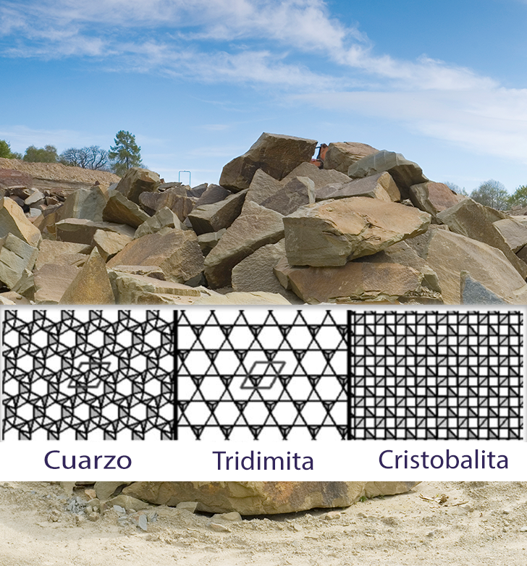
¿Qué es la Sílice Cristalina?
La sílice, o el dióxido de silicio, es uno de los minerales más comunes en la tierra y existen diferentes formas: cristalina y no cristalina (tipo amorfo). La sílice cristalina es un tipo específico de silicato y se encuentra como un componente natural de la arena, la roca, el suelo, las arcillas, el granito, ciertos minerales y algunos organismos vivos.
Los tres tipos de sílice cristalina que son motivo de preocupación para la salud humana son el cuarzo (el más común), la cristobalita y la tridimita. Estas variaciones se diferencian por su patrón de formación de cristales que se muestra aquí y tienen diferentes niveles de toxicidad, pero todas son peligrosas para los seres humanos.
Module 1: introduction

Slide 6
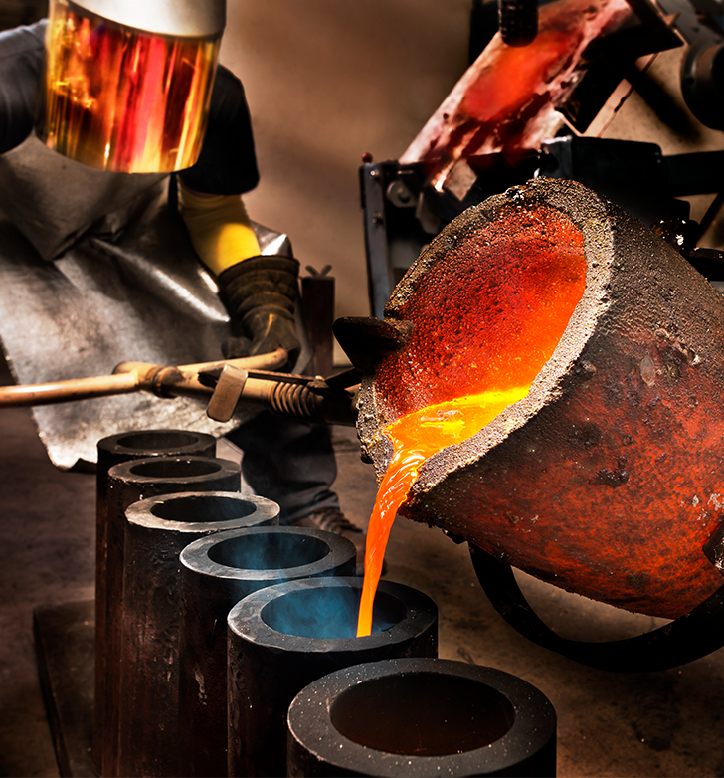
Sílice Amorfa
La sílice amorfa se encuentra en varios materiales, incluido el vidrio y la tierra de diatomeas. No causa silicosis. Sin embargo, el calor y la presión elevados pueden convertir la sílice amorfa no peligrosa en sílice cristalina peligrosa. Esto ocurre en las operaciones de fundición en las que el revestimiento de la pieza es sílice amorfa y puede convertirse en cristobalita durante el proceso de vertido debido a la alta temperatura y al prolongado tiempo de enfriamiento.
Módulo 1: introducción

Slide 7
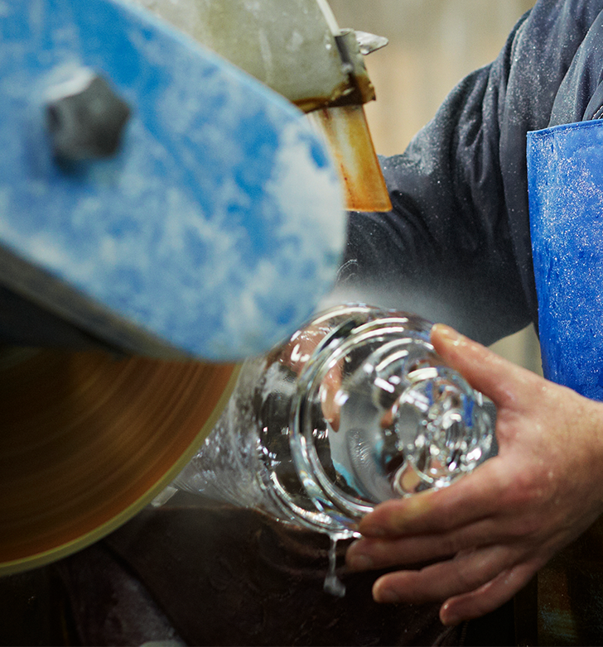
Vidrio Estándar
El vidrio estándar es la forma más común de sílice amorfa. Para fabricar vidrio se utiliza arena de sílice cristalina pulverizada muy finamente, lo que significa que el proceso de fabricación del vidrio puede ser peligroso antes de calentarlo. El proceso de calentamiento funde los cristales de sílice cristalina y cambia su forma a sílice amorfa (sílice no cristalina).
Módulo 1: introducción

Slide 8
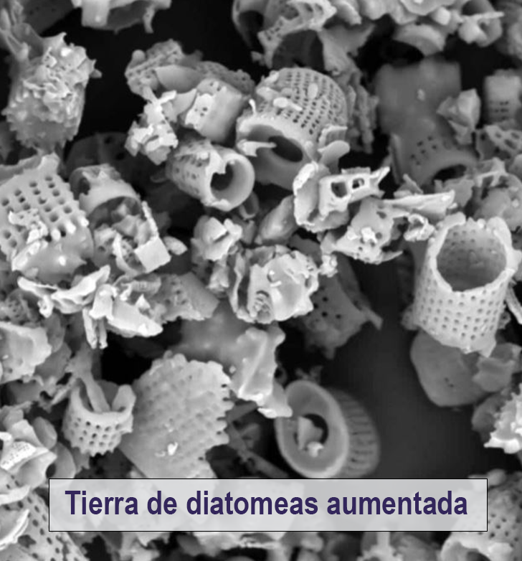
Tierra de Diatomeas
La tierra de diatomeas producida de manera natural está compuesta principalmente por sílice amorfa, pero algunos productos de la tierra de diatomeas pueden contener altas concentraciones de cristobalita (30 %). Los diferentes grados de tierra de diatomeas contienen más o menos sílice cristalina, según el tratamiento aplicado.
Los productos de grado natural, como los suplementos nutricionales para animales o humanos, se secan a temperaturas relativamente bajas. Estos productos permanecen en su estado natural de sílice amorfa y no se consideran perjudiciales, pero pueden contener hasta un 3 % de sílice cristalina natural.
Los productos calcinados, como los materiales de filtración de las piscinas, se secan a temperaturas muy elevadas, normalmente superiores a los 1000 °C. A causa del calor intenso, la sílice amorfa se transforma en sílice cristalina, principalmente en forma de cristobalita, la cual es dos veces más tóxica que el cuarzo. En consecuencia, ¡la diatomita calcinada puede contener hasta un 70 % de sílice cristalina!
Módulo 1: introducción

Slide 9
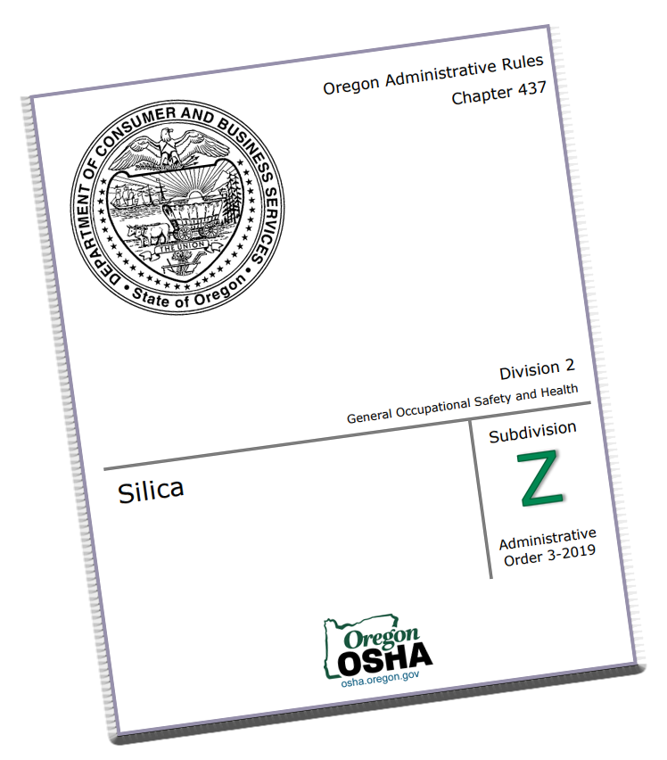
Norma Sobre la Sílice de Oregon OSHA
Norma Sobre la Sílice de Oregon OSHA
A partir del 1 de julio de 2018, todos los lugares de trabajo con exposición potencial a sílice cristalina en el aire deben cumplir con los requisitos actuales de la norma sobre la sílice de Oregon OSHA, incluidos:
• El cuarzo,
• La cristobalita y
• La tridimita.
Oregon OSHA combinó las normas federales del 2016 sobre la sílice para la construcción y la industria general (incluida la marítima) en un conjunto de normas aplicables a estas industrias. Las reglas reducen el límite de exposición y protegen a los trabajadores al crear un nivel de acción y exigir:
• evaluaciones de la exposición,
• controles de ingeniería y de otro tipo,
• un plan escrito de control de la exposición, protección respiratoria,
• vigilancia médica,
• zonas de acceso regulado/restringido, educación y capacitación y
• mantenimiento de registros.
¡Analizaremos todo eso en detalle en el módulo 4!
Módulo 1: introducción

Slide 10
Exenciones de la Norma Sobre la Sílice
Las exenciones de las normas sobre la sílice cristalina respirable incluyen las siguientes:
1. Las operaciones agrícolas.
2. Las exposiciones resultantes del procesamiento de arcillas absorbentes (como la arena para gatos). Esta exclusión se debe a que este tipo de sílice suele estar ocluida (bloqueada con iones) o recubierta y no supone el mismo nivel de riesgos para la salud que la sílice cristalina.
3. Las operaciones donde los datos objetivos⁽²⁾ demuestran que la exposición de los empleados se mantendrá por debajo del “nivel de acción” de los 25 microgramos por metro cúbico (μg/m3) como media ponderada en el tiempo (TWA) de ocho horas en cualquier condición previsible.
Módulo 1: introducción

Slide 11
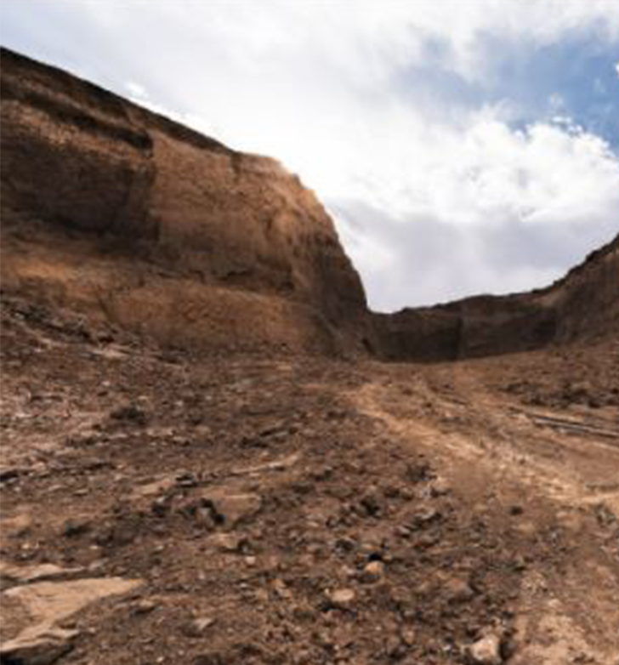
Resumen
¡Usted ha completado el módulo 1! La sílice en uno de los minerales más comunes en nuestro planeta. Existen diferentes formas de sílice: forma cristalina y no cristalina (tipo amorfo) y tres tipos de sílice cristalina que afectan a la salud del ser humano: el cuarzo, la cristobalita y la tridimita. Los diferentes productos y procesos pueden exponer a los trabajadores a la sílice cristalina respirable, de la que hablaremos más adelante en esta capacitación. Oregon OSHA combinó las reglas revisadas sobre la sílice con las normas federales y esta capacitación ayuda a explicar las reglas y los riesgos de la exposición a la sílice.
En el próximo módulo, analizaremos los problemas de salud causados por la sílice.
Módulo 1: introducción

Slide 12
Class Discussion
Take this opportunity to ask/answer questions about the previous module and to summarize the web link addresses discussed in the module.
Module 1 Resources
https://osha.oregon.gov/OSHARules/div2/div2Z-437-002-1053-1065-silica.pdf
https://osha.oregon.gov/OSHARules/div2/div2Z-437-002-1053-1065-silica.pdf#page=5
Módulo 1: introducción

Slide 13
CAPACITACIÓN SOBRE LOS PELIGROS
DE LA SÍLICE
Módulo 2: Enfermedades de la Sílice

Slide 14
Bienvenido al Módulo 2
Si bien esta sección comienza con una historia breve sobre la sílice, aborda principalmente los peligros para la salud que supone la exposición al polvo de sílice cristalina respirable para los trabajadores. Entre estos peligros se encuentran los siguientes:
Silicosis
Tuberculosis
Cáncer
Insuficiencia renal
Otras enfermedades relacionadas con la sílice
Comencemos.
Módulo 2: Enfermedades de la Sílice

Slide 15
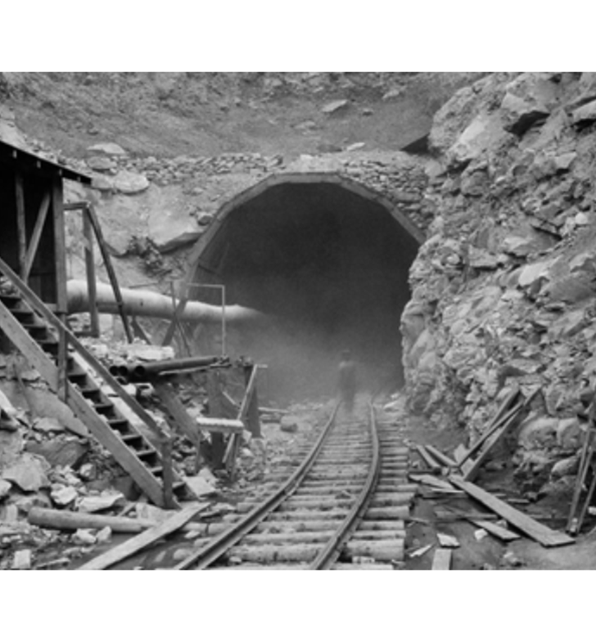
Historia de la sílice
Historia de la sílice
La exposición a la sílice ha sido reconocida durante mucho tiempo como un peligro grave para la salud de los trabajadores. En el desastre de la construcción del túnel de Hawk's Nest en 1930, cientos de trabajadores murieron y aproximadamente 1500 más quedaron discapacitados debido a que respiraron polvo de sílice cristalina respirable.
Hoy en día, la sílice se utiliza en muchas actividades industriales y productos comerciales diferentes. La perturbación de materiales que contienen sílice se realiza en industrias tales como:
• minería,
• construcción y
• extracción de granito.
La arena y otros productos que contienen sílice se utilizan en industrias como:
• laboratorios dentales,
• alfarería y cerámica,
• fabricación de vidrio,
• limpieza con chorro abrasivo y
• producción de cemento.
Módulo 2: Enfermedades de la Sílice

Slide 16
Exposición a la Sílice
Se estima que más de 2.3 millones de trabajadores en Estados Unidos están potencialmente expuestos al polvo que contiene sílice cristalina, y casi el 90 % de esos trabajadores están empleados en la industria de la construcción. Según la agencia federal OSHA, en 2014 se registraron más muertes de trabajadores por silicosis que por quedar atrapados o aplastados a causa de materiales que se derrumban, como en los derrumbes de zanjas y estructuras.
Módulo 2: Enfermedades de la Sílice

Slide 17
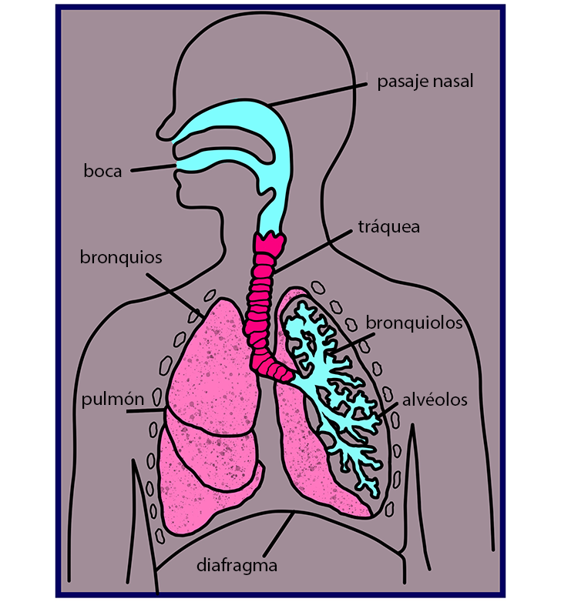
Sílice Cristalina Respirable
Para que la sílice cristalina represente un riesgo grave para la salud, el polvo debe estar en el aire y ser “respirable”. Respirable significa que las partículas de polvo son tan pequeñas que evitan quedar atrapadas en la nariz, la garganta o los bronquios y viajan hasta lo más profundo de los pulmones, a diferencia de las partículas más grandes que pueden expulsarse del cuerpo al toser o tragar. En cambio, esas partículas diminutas respirables penetran en los pequeños sacos de aire, los alvéolos, donde el oxígeno se absorbe en el torrente sanguíneo. Una vez que esto ocurre, las partículas de sílice pueden empezar a causar cicatrices en el tejido pulmonar y daños irreversibles en los pulmones.
Módulo 2: Enfermedades de la Sílice

Slide 18
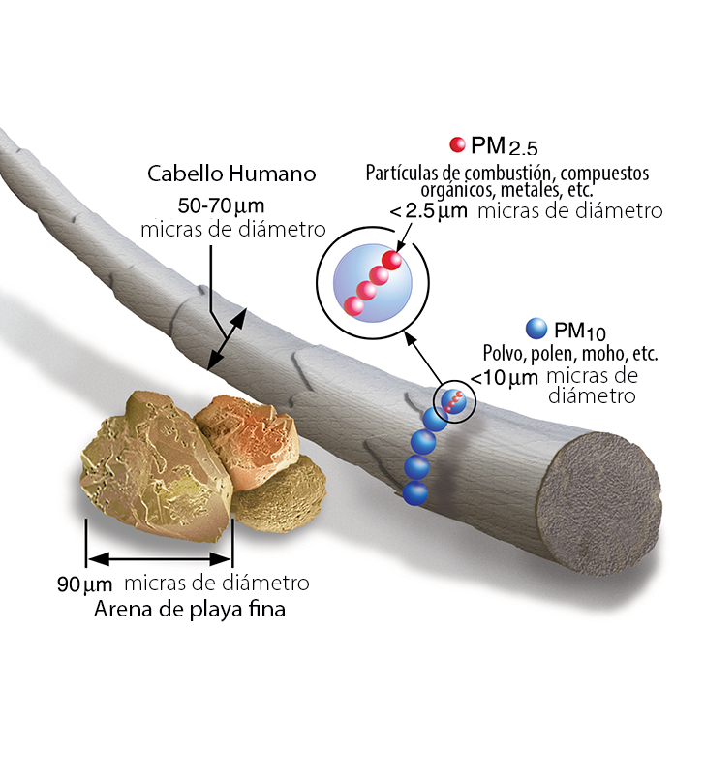
Partículas de Tamaño Respirable
Para entender qué aspecto tiene el “tamaño respirable”, observe la imagen de la izquierda. Los granos de arena en una playa son más grandes que las partículas respirables. La arena de playa muy fina tiene 60 micrómetros (µm). Para que una partícula sea respirable debe ser inferior a 5 µm.
La sílice cristalina puede convertirse en partículas de tamaño respirable cuando los trabajadores muelen, cortan, perforan o trituran materiales que contienen sílice cristalina, como la piedra o la baldosa. Por lo general, las partículas respirables se generan a causa de la fuerza física o mecánica como el esmerilado, el aserrado o el martilleo con herramienta neumática. Pero también puede generarse al mezclar o manipular materias primas. Por ejemplo, abrir bolsas con productos que contengan sílice y descargar el contenido puede generar polvo de sílice cristalina en el aire.
Módulo 2: Enfermedades de la Sílice

Slide 19
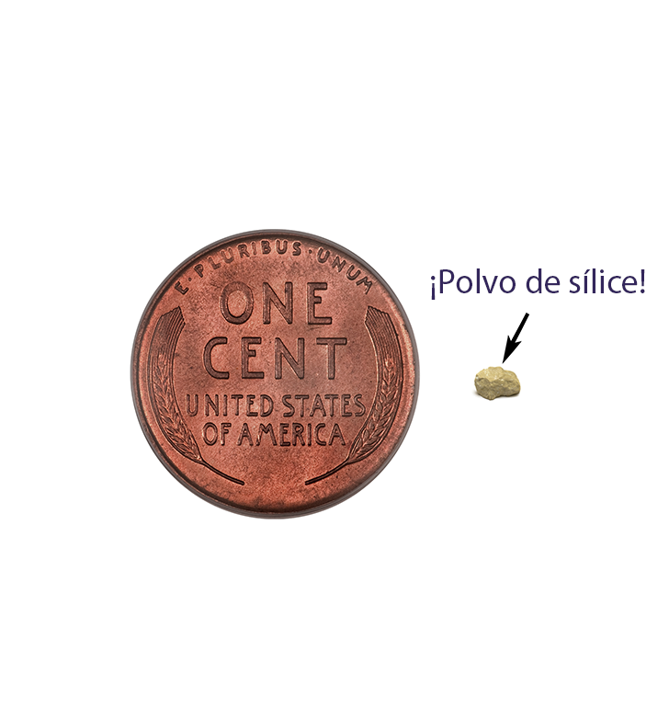
Una Cantidad Pequeña es Demasiado
No hace falta mucha sílice cristalina respirable para provocar daños. La pequeña cantidad que se observa junto al centavo empezará a causar daños en los pulmones si se inhala esa cantidad en el transcurso de 8 horas. Además, esa cantidad diminuta de polvo de sílice respirable en el aire no sería visible a simple vista.
Ahora piense en algunas de las nubes de polvo que vio en varias obras de construcción. Si las actividades de construcción incluyen materiales que contienen sílice, ¡la acumulación de esa pequeña cantidad de polvo de sílice respirable en el aire en un plazo de 8 horas podría provocar una exposición grave!
Módulo 2: Enfermedades de la Sílice

Slide 20
Peligros Para la Salud
Existen varios tipos de efectos adversos para la salud pulmonar relacionados con la exposición a la sílice cristalina respirable. Algunas de estas enfermedades son las siguientes:
Silicosis
Tuberculosis (TB)
Cáncer
Enfermedades del sistema renal e inmunitario
Otras enfermedades respiratorias
Analizaremos estas enfermedades en detalle en las próximas diapositivas.
Módulo 2: Enfermedades de la Sílice

Slide 21
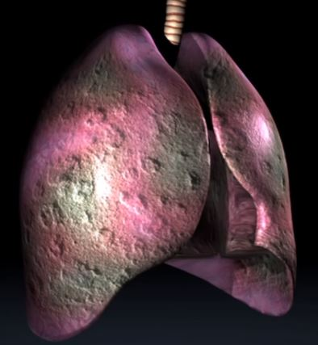
Silicosis
Las partículas de sílice cristalina dañan el tejido pulmonar y causan la formación de tejido cicatricial alrededor de las células muertas. La formación de cicatrices se extiende y puede convertirse en una enfermedad conocida como silicosis, una enfermedad lentamente progresiva, irreversible y potencialmente mortal. Incluso cuando la exposición se detiene, la progresión de la enfermedad puede continuar una vez que se establece. Existen tres tipos de silicosis: aguda, crónica y acelerada.
Al principio, es posible que los trabajadores con silicosis no presenten síntomas. Sin embargo, a medida que la enfermedad avanza, los síntomas comienzan a aparecer. Entre estos se incluyen dificultad para respirar, tos, pérdida de peso, debilidad, fiebre y sudores nocturnos. En las últimas etapas de la silicosis se produce una pérdida significativa de la capacidad pulmonar y de la función de intercambio de gases, así como una mayor obstrucción del flujo de aire. En los casos avanzados y graves puede producirse una insuficiencia respiratoria. Según el Instituto Nacional para la Seguridad y Salud Ocupacional (NIOSH), en promedio, aquellas personas que padecen silicosis tienen una tiempo de vida aproximadamente 11 años más corto que las que no padecen la enfermedad.
Módulo 2: Enfermedades de la Sílice

Slide 22
Video: Exposición a la Sílice
Módulo 2: Enfermedades de la Sílice
Notes:
English video link: https://vimeo.com/625725685

Slide 23
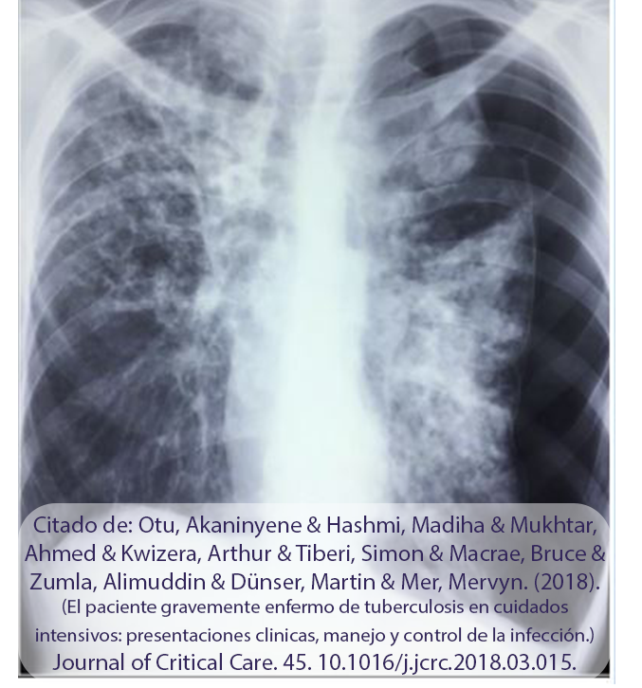
Tuberculosis
Los trabajadores expuestos a la sílice, con o sin silicosis, experimentan un mayor riesgo de sufrir infecciones pulmonares debido a la reducción de la capacidad pulmonar por dicha exposición. Una de las infecciones más comunes que se producen es la tuberculosis (TB). La TB es una enfermedad causada por bacterias que suelen afectar a los pulmones, pero también pueden afectar al cerebro, a los riñones o a la columna vertebral. Las bacterias se multiplican dentro del órgano afectado y destruyen el tejido.
La mayoría de las personas infectadas con estas bacterias que causan la tuberculosis no presentan síntomas. Solo cuando alguna persona tiene la “forma activa” de la bacteria aparecen los síntomas, que suelen incluir tos (a veces con sangre), pérdida de peso, sudores nocturnos y fiebre. Las personas con síntomas activos requerirán un tratamiento largo con múltiples antibióticos. Si no se trata, la TB puede ser mortal.
Módulo 2: Enfermedades de la Sílice

Slide 24
Cáncer
El Centro Internacional de Investigaciones sobre el Cáncer clasificó la sílice cristalina respirable como carcinógeno humano del grupo 1. Esto significa que hay suficiente evidencia científica que demuestra que la sílice provoca cáncer en los seres humanos. El tipo de cáncer más estudiado y asociado con la inhalación de sílice cristalina respirable es el cáncer de pulmón. Sin embargo, los estudios científicos también han sugerido un aumento del riesgo de otros tipos de cáncer, como el de laringe, nasofaringe, estómago y esófago.
Módulo 2: Enfermedades de la Sílice

Slide 25
Sistema Renal e Inmunitario
Diversos tipos de enfermedades renales se relacionan con la exposición a la sílice. Un estudio de la Universidad del Estado de Michigan⁽²⁾ realizado en 583 individuos con silicosis concluyó que la enfermedad renal crónica debe considerarse una complicación de la silicosis.
Las enfermedades autoinmunes, como la esclerodermia, la artritis reumatoide y el lupus eritematoso sistémico, también se relacionan con la exposición a la sílice.
Módulo 2: Enfermedades de la Sílice

Slide 26
Otras Enfermedades Respiratorias
La exposición a la sílice cristalina respirable aumenta el riesgo de padecer otras enfermedades pulmonares, principalmente la enfermedad pulmonar obstructiva crónica (EPOC)⁽³⁾, que incluye el enfisema y la bronquitis crónica. El síntoma principal de la EPOC es la falta de aire debido a la dificultad para ingresar aire a los pulmones. La EPOC no suele ser reversible y puede empeorar con el tiempo y requerir asistencia inhalatoria, como oxigenoterapia o inhaladores.
Módulo 2: Enfermedades de la Sílice

Slide 27
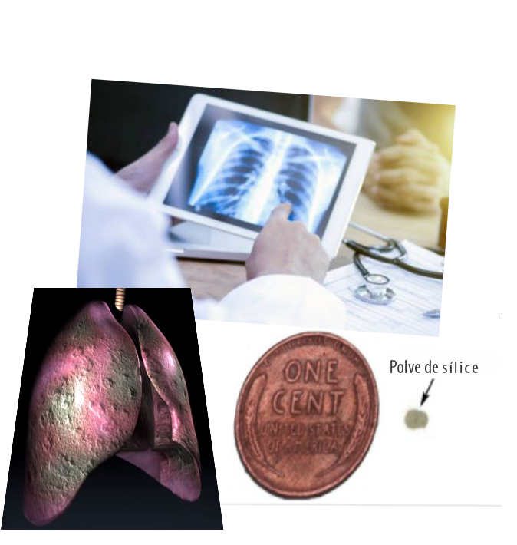
Resumen
Usted ha completado el módulo 2. Abordamos la historia de la sílice y cómo las muertes de los trabajadores en la década de 1930 hicieron que el público tomara conciencia de sus peligros. Aprendimos cómo una pequeña cantidad de partículas de sílice cristalina de tamaño respirable puede ingresar en lo más profundo de los pulmones y causar terribles enfermedades. Entre ellas figuran las siguientes: silicosis, TB, cáncer, insuficiencia renal, enfermedades autoinmunes y EPOC.
Ahora que conoce los posibles efectos graves para la salud causados por la exposición a la sílice, usted puede entender por qué Oregon OSHA adoptó las normas PEL más estrictas a fin de proteger a los trabajadores de los peligros para la salud de la sílice cristalina respirable. En el próximo módulo aprenderemos sobre los trabajos que presentan un alto potencial de exposición a la sílice. Haga clic en la flecha a la derecha para continuar.
Módulo 2: Enfermedades de la Sílice

Slide 28
Class Discussion
Take this opportunity to ask/answer questions about the previous module and to summarize the web link addresses discussed in the module.
Module 2 Resources
https://www.nps.gov/neri/planyourvisit/the-hawks-nest-tunnel-disaster-summersville-wv.htm
https://pubmed.ncbi.nlm.nih.gov/10773750/
https://www.cdc.gov/copd/index.html
Módulo 2: Enfermedades de la Sílice

Slide 29
CAPACITACIÓN SOBRE LOS PELIGROS DE LA SÍLICE
Módulo 3: Exposición a la Sílice

Slide 30
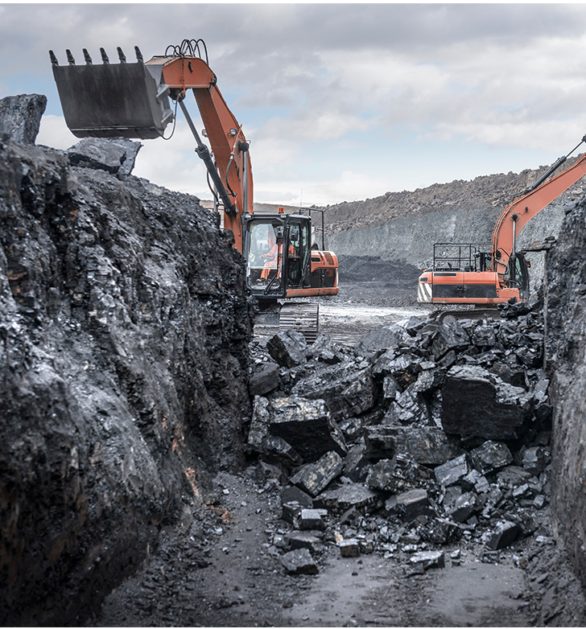
¡Bienvenido al Módulo 3!
En el módulo anterior, aprendió sobre los peligros para la salud de la sílice cristalina respirable. En este módulo, cubriremos los tipos de materiales que contienen sílice y las actividades que pueden hacer que esta se convierta en una sustancia en el aire y respirable.
Módulo 3: Exposición a la Sílice

Slide 31
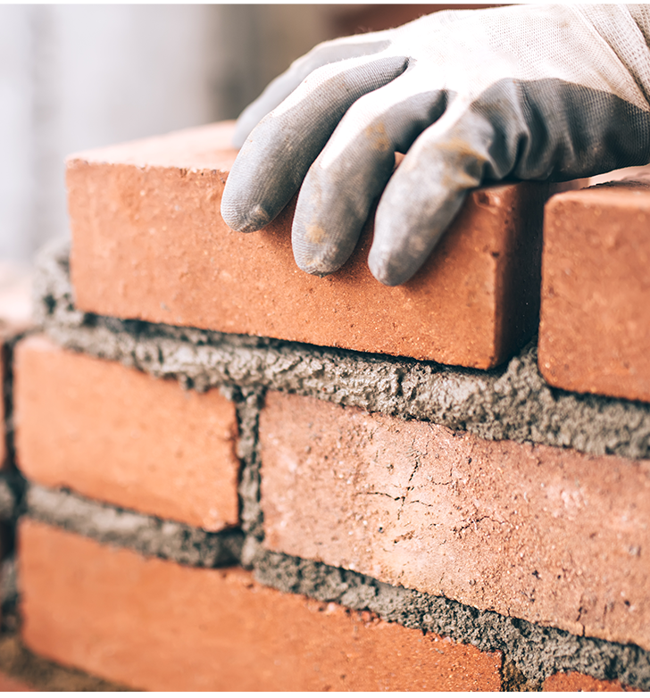
Materiales de Construcción que Contienen Sílice
Es importante que se familiarice con los materiales comunes que contienen sílice para que pueda identificarlos en un lugar de trabajo y ser consciente de los riesgos potenciales. Los siguientes materiales de construcción pueden contener sílice en forma de cuarzo:
Cantidad de cuarzo Material
80 - 95 % Piedra de ingeniería
30 - 70 % Granito
5 - 45 % Baldosas de cerámica
20 - 40 % Hormigón celular curado en autoclave
Hasta un 30 % Hormigón
25 % Revestimiento de fibrocemento
5 -15 % Ladrillo
5 - 12 % Asfalto negro
Hasta un 5 % Mármol
Al mirar esta lista, observará que los ladrillos que se encuentran en la parte inferior tienen un contenido de cuarzo del 5 al 15 %. Esto puede hacer pensar que son menos peligrosos para trabajar, pero no es necesariamente el caso. En la próxima diapositiva, vea un video sobre la experiencia de un albañil.
Módulo 3: Exposición a la Sílice

Slide 32
Video: Polvo mortal
Módulo 3: Exposición a la Sílice
Notes:
English video link: https://vimeo.com/625725811

Slide 33
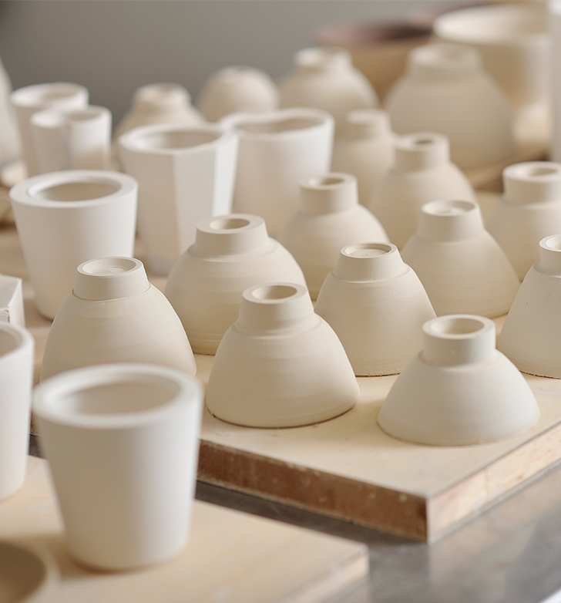
Otros Materiales de Construcción que Contienen Sílice
Recuerde del módulo 1 que la sílice es uno de los minerales más comunes en la tierra. Además de los materiales enumerados en la diapositiva anterior, la sílice puede encontrarse también en los siguientes materiales:
Abrasivos que contienen arena
Asfalto
Cemento
Cerámicos
Arcilla
Compuesto para paneles de yeso
Materiales filtrantes que contienen diatomita o arena
Lechada
Mortero
Pinturas
Pavimento
Compuesto para pulir
Cemento Portland, si contiene arena
Arena
Tierra
Absorbentes
Piedra
Módulo 3: Exposición a la Sílice

Slide 34
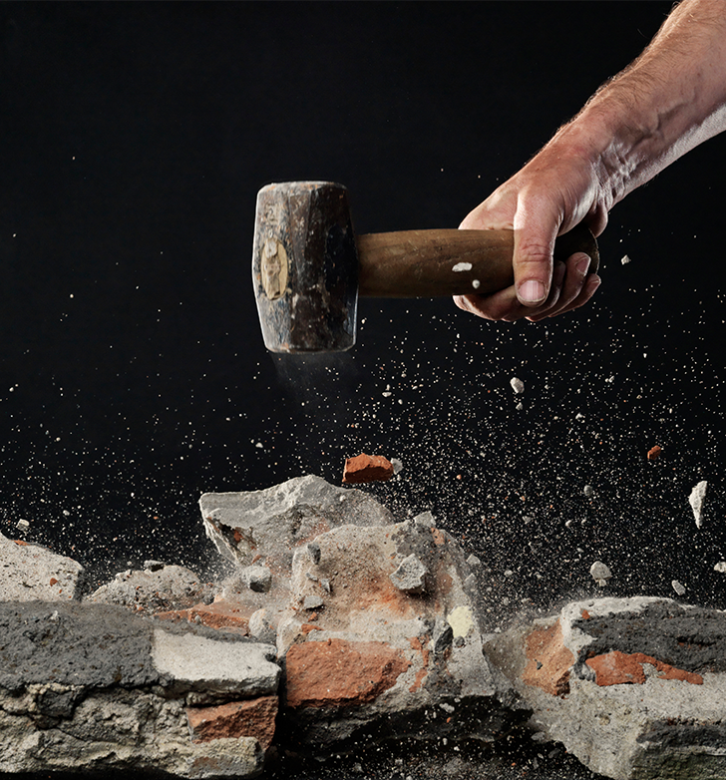
Actividades en la Construcción
La construcción es una de las actividades con mayor potencial de exposición a la sílice debido a los materiales utilizados y a las tareas asociadas que se realizan. Las actividades en la construcción que pueden liberar sílice en el aire incluyen, entre otras, las siguientes:
limpieza abrasiva con arena de sílice,
astillado, martilleo y perforación de roca,
trituración, carga, transporte y descarga de rocas,
demolición de estructuras de hormigón o mampostería,
barrido en seco o uso de aire a presión para soplar el polvo de hormigón, roca o arena, y
aserrado, martilleo, perforación, trituración y astillado de mampostería, hormigón o revestimiento de fibrocemento.
Módulo 3: Exposición a la Sílice

Slide 35
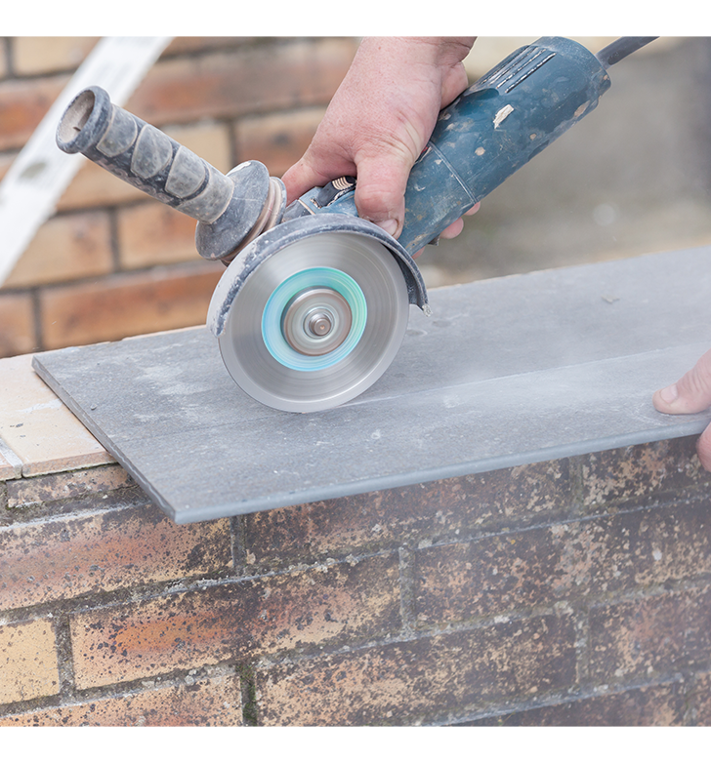
Exposiciones de la Industria en General
La exposición a la sílice respirable puede ocurrir cuando los trabajadores cortan, sierran, perforan o trituran ladrillos, baldosas de cerámica, rocas y productos de piedra. También puede producirse en operaciones generales que procesan o utilizan grandes cantidades de arena, como las fundiciones y la producción de vidrio, cerámica y las industrias de productos de hormigón.
Algunos ejemplos de actividades en la industria en general que pueden liberar sílice respirable en el aire son las siguientes:
quitar la pintura con una lijadora eléctrica,
cortar en seco baldosas de cerámica, y
mezclar arcilla para trabajos de alfarería.
Módulo 3: Exposición a la Sílice

Slide 36
Exposición en la Agricultura
Aunque la agricultura no está incluida en las reglas revisadas, aún es importante señalar que algunas tareas agrícolas pueden liberar sílice en el aire, como la labranza y la cosecha. En Oregon, el procesamiento de papas, cebollas y remolacha está directamente relacionado con la exposición a la sílice. Esto se debe a que existe un alto contenido de sílice-cuarzo en el suelo del este de Oregon donde se cultivan estas hortalizas. Por lo tanto, la labranza del suelo, la cosecha y el procesamiento en esos lugares conllevan una exposición potencial a la sílice. Puede leer más información sobre los límites de la sílice respirable relacionados con la agricultura en OAR 437, División 4⁽¹⁾.
Módulo 3: Exposición a la Sílice

Slide 37
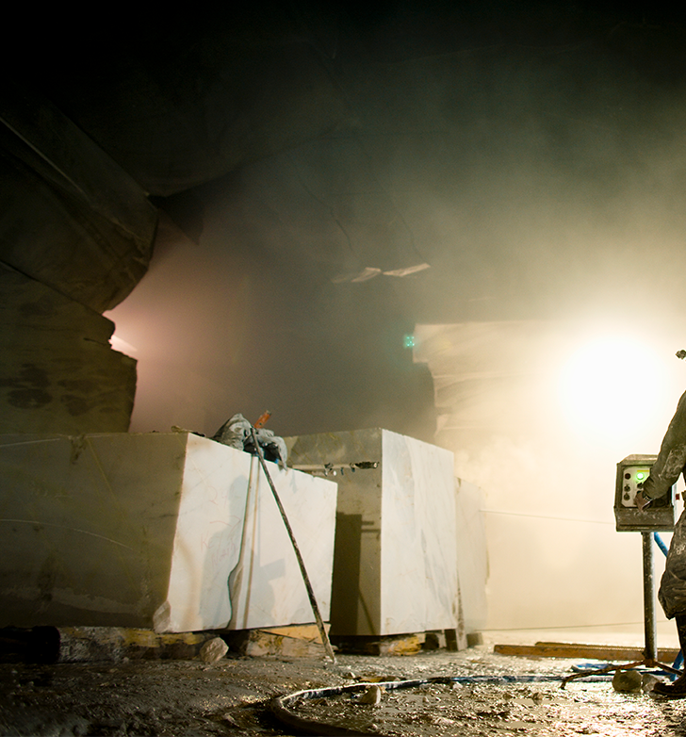
Exposición en la Minería
Históricamente, la minería ha sido una de las industrias de mayor riesgo de exposición de los trabajadores al polvo de sílice cristalina. Aunque la minería depende de la jurisdicción federal de la Administración de Seguridad y Salud en las Minas (MSHA), su alta probabilidad de exposición a la sílice justifica una rápida mención. Las actividades mineras más comunes donde la exposición puede ser elevada incluyen la perforación de rocas, la trituración y la carga del material de la mina. El Instituto Nacional para la Seguridad y Salud Ocupacional (NIOSH) recomienda que las protecciones para los trabajadores incluyan perforación en húmedo, sistemas de ventilación de escape local y cabinas presurizadas en los vehículos y equipos a fin de proteger a los operarios. Además, las compañías deben mojar las carreteras de transporte cada cuatro horas cuando haya polvo de sílice.
Módulo 3: Exposición a la Sílice

Slide 38
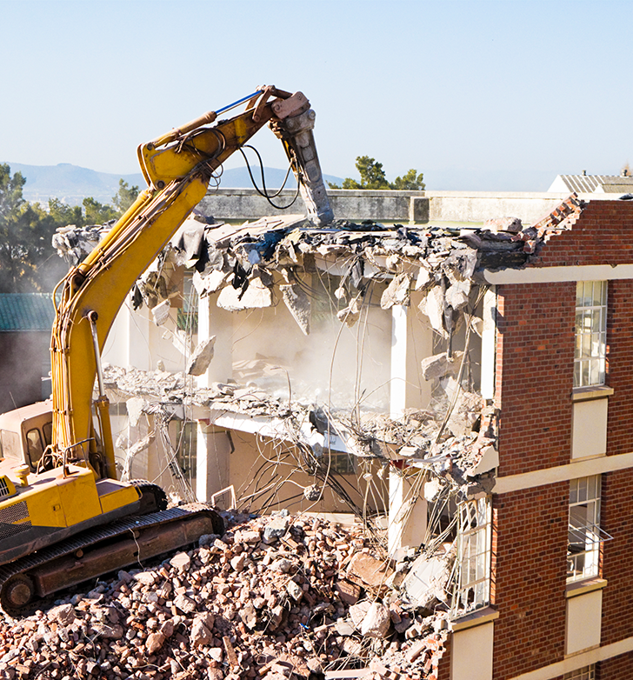
Resumen
¡Usted ha completado el módulo 3! Aprendió sobre los materiales más comunes que contienen sílice, como la piedra de ingeniería, los ladrillos, las baldosas de cerámica, el granito, entre otros. También cubrimos una variedad de industrias y tareas laborales que pueden producir o entrar en contacto con la sílice respirable, como barrer en seco el polvo de roca o arena, cortar o perforar materiales que contienen sílice, cargar y transportar rocas y demoler estructuras de hormigón o mampostería.
En el próximo módulo, ¡aprenderemos de qué manera se puede proteger a los trabajadores de la peligrosa sílice respirable!
Módulo 3: Exposición a la Sílice

Slide 39
Class Discussion
Take this opportunity to ask/answer questions about the previous module and to summarize the web link addresses discussed in the module.
Module 3 Resources
https://osha.oregon.gov/OSHARules/div4/div4Z.pdf#page=29
https://www.cdc.gov/niosh/mining/works/coversheet1965.html
Módulo 3: Exposición a la Sílice

Slide 40
CAPACITACIÓN SOBRE LOS PELIGROS DE LA SÍLICE
Módulo 4: Protección de los trabajadores

Slide 41
Capacitación Sobre los Peligros de la Sílice
¡Ha llegado al último módulo del material de capacitación! (Hay un módulo más, pero solo es un cuestionario y la conclusión).
Hasta ahora, abordamos la definición de la sílice, sus diversas formas y tipos, su historia, los peligros para la salud y los trabajos y tareas que suponen un alto potencial de exposición a la sílice respirable.
Ahora es momento de aprender acerca de la norma sobre la sílice de Oregon OSHA y las protecciones implementadas para los empleados que están potencialmente expuestos a la sílice cristalina.
Módulo 4: Protección de los trabajadores

Slide 42
Descripción General de la Norma Sobre la Sílice de Oregon OSHA
La Norma sobre la sílice⁽¹⁾ tiene muchos componentes que protegen a los trabajadores de la exposición a la sílice en la industria y en las actividades de la construcción en general. En este módulo encontrará una descripción general de cada componente. Los componentes, tal y como aparecen en la norma, son los siguientes:
Límite de exposición permitido (PEL)
Evaluación de la exposición
Métodos de control de exposición especificados
Áreas de acceso restringidas y reguladas
Métodos de cumplimiento
Protección respiratoria
Limpieza
Vigilancia médica
Comunicación
Mantenimiento de registros
Haga clic en los enlaces de las normas que aparecen a lo largo del módulo para obtener más detalles.
Módulo 4: Protección de los trabajadores

Slide 43
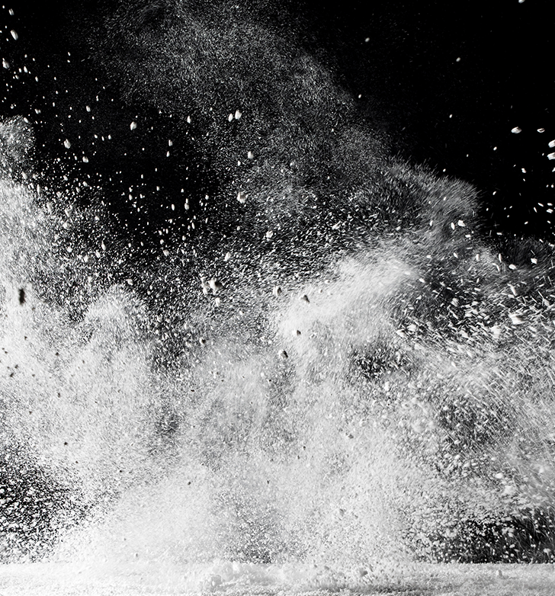
1. Límite de Exposición Permitido
El límite de exposición permitido⁽²⁾ (PEL) a la sílice hace referencia a la cantidad máxima permitida de sílice cristalina respirable en el aire en el transcurso de una jornada laboral de 8 horas. La norma establece ese límite en no más de 50 microgramos por metro cúbico de aire (50 µg/m3) en una media ponderada en el tiempo (TWA) de 8 horas. Es importante señalar que la norma también establece un “nivel de acción”. El nivel de acción⁽³⁾ es de 25 ug/m3.
Para proporcionarle una referencia de tamaño, la mitad de una onza equivale aproximadamente a 14 gramos. Un microgramo (µg) es la millonésima parte de un gramo.
El siguiente elemento en la norma describe las medidas que debe adoptar un empleador para determinar si hay sílice respirable en el lugar de trabajo y en qué cantidad.
Módulo 4: Protección de los trabajadores

Slide 44
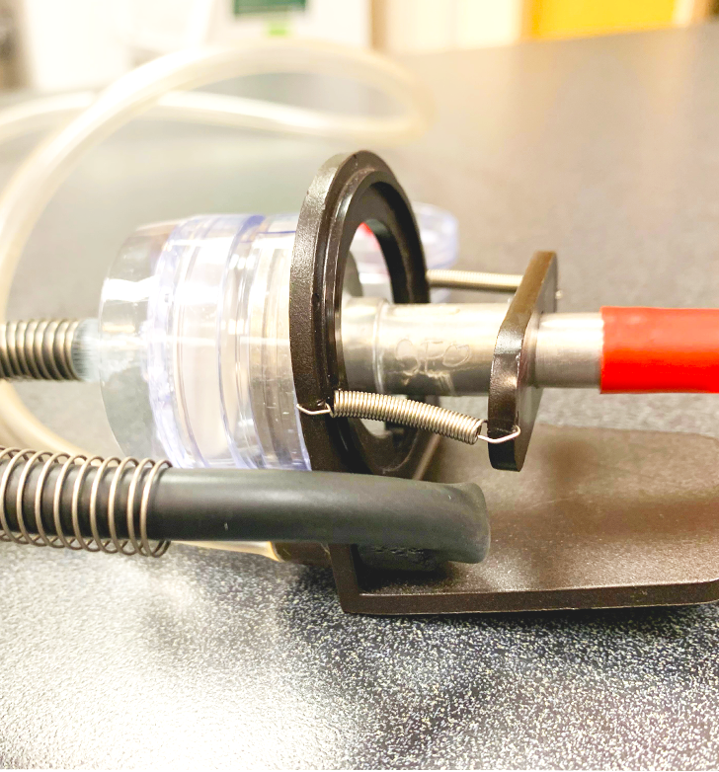
2. Evaluación de la Exposición
El monitoreo de la calidad del aire es un proceso que mide la exposición a la sílice cristalina respirable y lo puede llevar a cabo un asesor de Oregon OSHA⁽⁴⁾ o cualquier persona cualificada. La persona utiliza un dispositivo especializado para tomar muestras de las partículas respirables en el aire en la zona de respiración del empleado. Las muestras recolectadas se analizan para determinar si hay sílice cristalina respirable en el lugar de trabajo y en qué cantidad. Si las muestras analizadas se encuentran por debajo del nivel de acción, no es necesario realizar más monitoreos. Sin embargo, puede ocurrir lo siguiente:
Si las muestras analizadas se encuentran en el nivel de acción o por encima de este (25 µg/m3), se debe tomar otra muestra en un plazo de 6 meses.
Si las muestras analizadas se encuentran por encima del PEL (50 µg/m3), se debe tomar otra muestra en un plazo de 3 meses.
Se debe notificar a los empleados por escrito los resultados de su evaluación de la exposición. Los plazos de notificación, las situaciones específicas y las industrias se mencionan en la norma 437-002-1056⁽⁵⁾
Módulo 4: Protección de los trabajadores

Slide 45
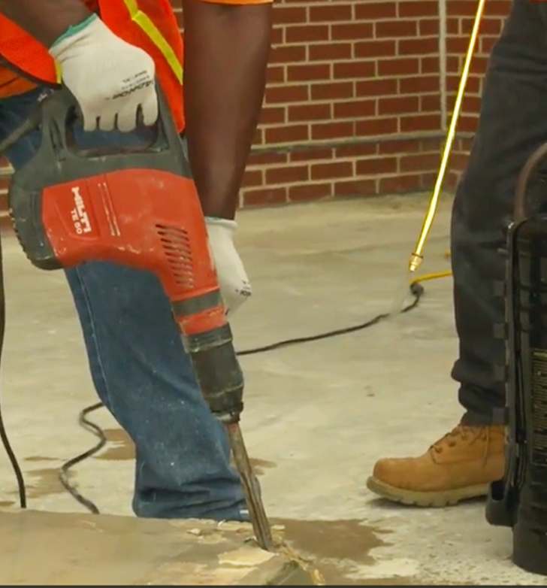
3. Métodos de Control de Exposición
Esta norma, que incluye la Tabla 1⁽⁶⁾, describe las tareas y las medidas de control específicas que, al implementarse, no requieren la evaluación de la exposición que analizamos en la diapositiva anterior. Estas exenciones solo se aplican a la construcción y a las actividades relacionadas con la construcción. Por ejemplo, no se requerirá una evaluación de la exposición si se utiliza un martillo neumático con un chorro continuo de agua en el punto de impacto y el polvo no está visiblemente en el aire o cumple los requisitos de la Tabla 1. ¡Consulte la siguiente diapositiva para ver un ejemplo en video!
Consulte la hoja informativa FS-66⁽⁷⁾ y la sección 437-002-1057⁽⁸⁾ para conocer todos los detalles.
Módulo 4: Protección de los trabajadores

Slide 46
Video: EJEMPLO: Martillo Neumático con Chorro de Agua Continuo
Módulo 4: Protección de los trabajadores
Notes:
English video link: https://vimeo.com/625758391

Slide 47
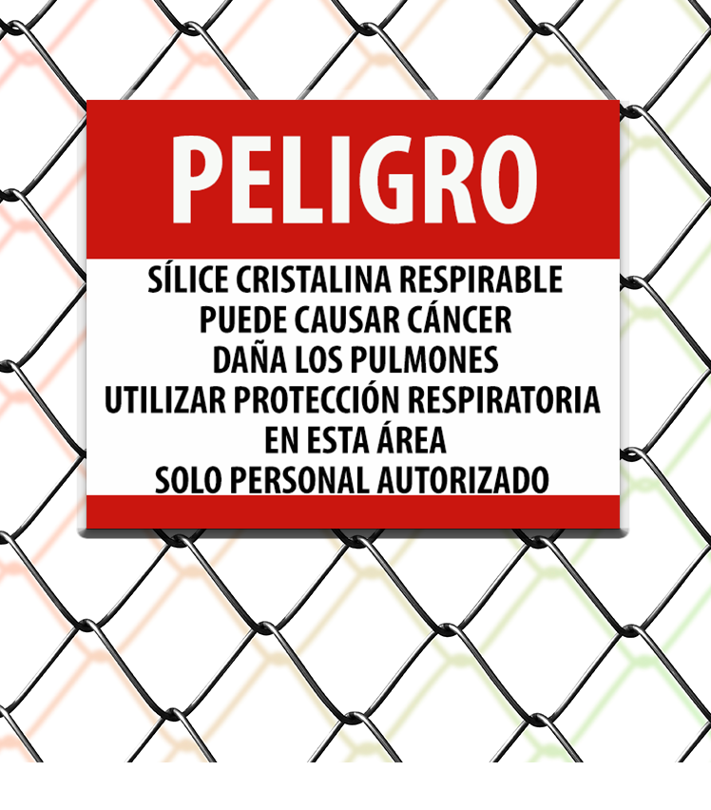
4. Áreas Restringidas y Reguladas
Si los empleados estarán expuestos a niveles de sílice cristalina respirable superiores al PEL, debe haber un área regulada, designada y separada del resto del lugar de trabajo. El propósito es minimizar la cantidad de empleados expuestos. Se deben colocar letreros de advertencia específicos en todos los ingresos a las áreas reguladas (vea la sección 437-002-1058⁽⁹⁾ para la redacción de los letreros). El acceso a las áreas reguladas se debe limitar a personas autorizadas y se deben proporcionar respiradores a todas aquellas personas que entren en la zona y que deberán utilizarlos.
En el caso de las actividades de la construcción, deben existir procedimientos escritos para restringir el acceso y reducir la cantidad de empleados en el área donde el PEL se excede. Se puede obtener información detallada adicional en 437-002-1059(2)⁽¹⁰⁾.
Módulo 4: Protección de los trabajadores

Slide 48
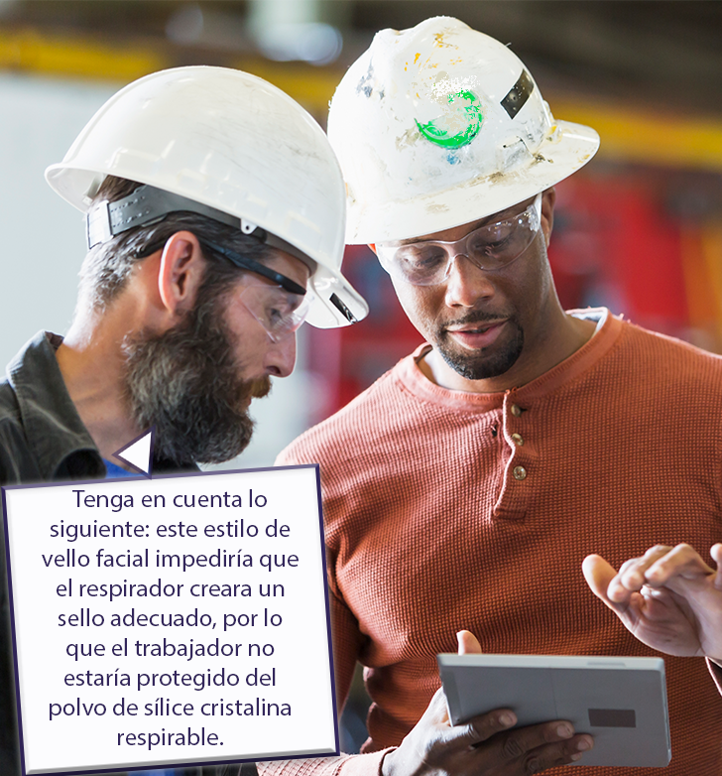
5. Métodos de Cumplimiento
La norma sobre la sílice exige un plan de exposición escrito y la aplicación de controles de ingeniería o de prácticas de trabajo para reducir la exposición a la sílice cristalina respirable al PEL o al nivel más bajo posible con el complemento del uso de respiradores. Las dos diapositivas siguientes proporcionan ejemplos de dos tipos de controles.
Un plan⁽¹⁰⁾ de exposición escrito debe contener una descripción de lo siguiente:
Tareas que implican una exposición a la sílice en el lugar de trabajo,
Controles de ingeniería, prácticas de trabajo y protección respiratoria para cada tarea, y
Medidas de limpieza utilizadas.
El plan escrito se debe revisar y evaluar al menos una vez al año, actualizarse según sea necesario y estar a disposición de todas las personas que lo necesiten. En el caso de los empleados que se dedican a actividades en la construcción o que utilizan métodos permitidos en la Tabla 1⁽¹¹⁾, la persona competente⁽³⁾ designada debe inspeccionar periódicamente los lugares de trabajo, los materiales y el equipo para aplicar el plan escrito de control de la exposición y hacer las correcciones necesarias.
Módulo 4: Protección de los trabajadores

Slide 49
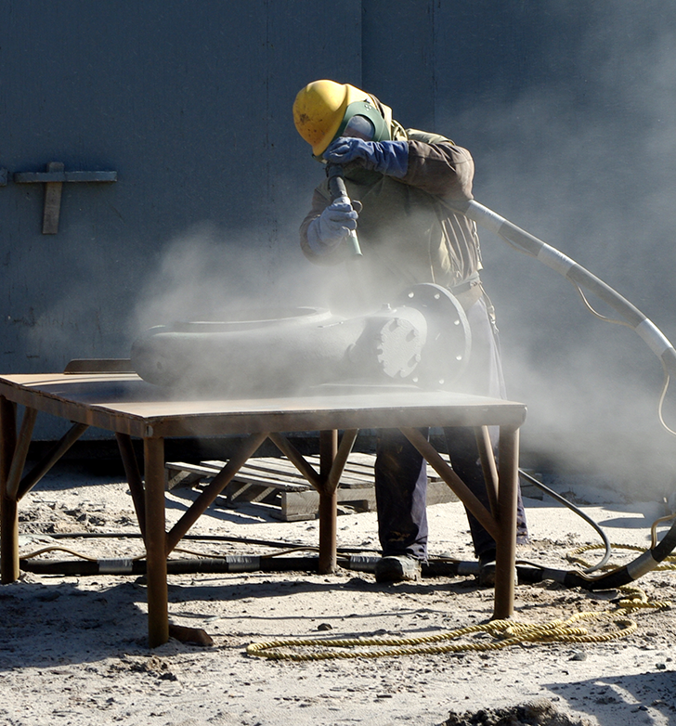
Ejemplos de los Controles de Ingeniería
Los controles de riesgos son métodos planificados para llevar a cabo las tareas de forma que se reduzca o elimine la exposición de los empleados a la sílice, que incluyen controles de ingeniería. Algunos son bastante sencillos, mientras que otros requieren un mayor involucramiento. Entre los ejemplos se incluyen los siguientes:
Sustituir la arena de sílice por una amplia gama de abrasivos sin sílice para la limpieza abrasiva.
Utilizar materiales de construcción que no contengan sílice cristalina.
Utilizar cizallas en lugar de sierras eléctricas al cortar revestimientos de cemento fibroso.
Utilizar herramientas mecánicas con sistemas integrados de suministro de agua o de recolección de polvo aprobados por el fabricante. (¡Consulte las siguientes diapositivas para ver un ejemplo en video!)
Tenga en cuenta que más de una medida de control puede ser necesaria para proteger a los trabajadores de la exposición a la sílice.
Módulo 4: Protección de los trabajadores

Slide 50
Video: EJEMPLO: Sierra fija para mampostería
Sistema integrado de suministro de agua
Módulo 4: Protección de los trabajadores
Notes:
English video link: https://vimeo.com/625781769

Slide 51
VIDEO: EXAMPLE OF INTEGRATED DUST COLLECTION SYSTEM
Module 4: protecting workers

Slide 52
Ejemplos de Controles de Prácticas de Trabajo
Los controles de las prácticas de trabajo, también conocidos como controles administrativos, se refieren a cambios en los procedimientos de trabajo con el objetivo de reducir el tiempo, la frecuencia y la gravedad de la exposición a la sílice. Esto se consigue mediante políticas de seguridad escritas, normas, supervisión, horarios y capacitación. Algunos ejemplos de controles de prácticas de trabajo incluyen los siguientes:
Programar los turnos para minimizar la cantidad de empleados expuestos durante las tareas con exposición a la sílice.
Elaborar políticas para exigir el lavado de manos y el cambio de ropa después de manipular materiales que contengan sílice.
Colocar vigilancia para garantizar que las herramientas y los procesos de trabajo eviten el polvo de sílice cristalina visible en el aire.
Aplicar prácticas de limpieza para mantener el lugar de trabajo limpio y libre de polvo de sílice.
Utilizar letreros y etiquetas⁽¹²⁾.
Módulo 4: Protección de los trabajadores

Slide 53
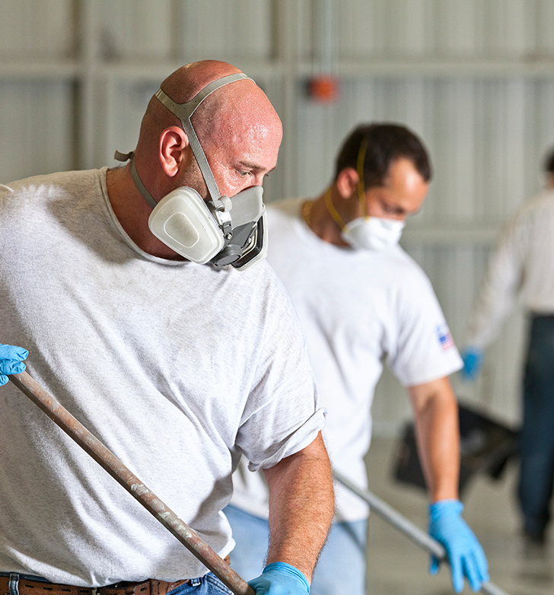
6. Protección Respiratoria
Los empleadores deben proporcionar a los trabajadores respiradores adecuados que cumplan con esta norma de Oregon OSHA⁽¹³⁾ y la norma de protección respiratoria de la agencia federal OSHA⁽¹⁴⁾. La protección respiratoria se exige cuando se produce lo siguiente:
Las exposiciones exceden el límite de exposición permitido (PEL) durante los periodos de instalación o implementación de los controles de ingeniería y prácticas de trabajo.
Las exposiciones exceden el PEL durante las tareas de mantenimiento y reparación.
Los controles de ingeniería y prácticas de trabajo se han implementado pero aún no son suficientes para reducir las exposiciones a la sílice cristalina respirable por debajo del PEL.
Los respiradores están especificados en la Tabla 1⁽¹¹⁾.
Un empleado se encuentra en un área regulada.
Recuerde que existen varios tipos de respiradores, desde los que cubren la nariz y la boca hasta los de cara completa.
Módulo 4: Protección de los trabajadores

Slide 54
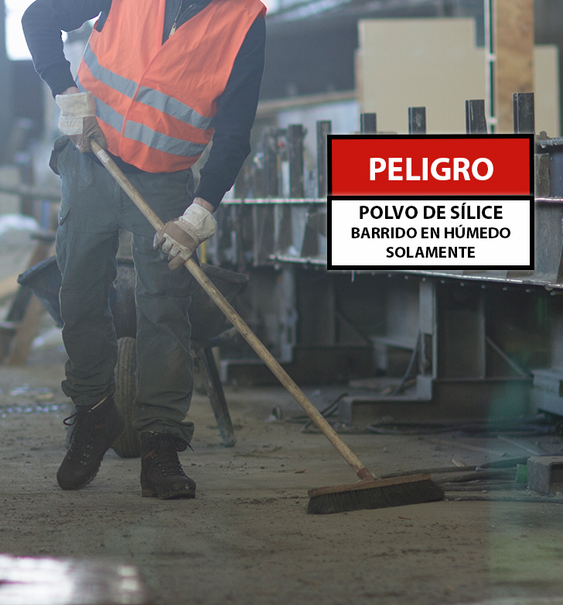
7. Limpieza
Los empleadores contemplados en el ámbito de aplicación de la norma sobre la sílice 437-002-1053⁽¹⁵⁾ deben seguir los siguientes requisitos de limpieza:
No permitir el barrido o cepillado en seco, a menos que otros métodos de limpieza no sean posibles.
No permitir la limpieza con aire comprimido cuando estas actividades pueden propiciar la exposición al polvo de sílice cristalina respirable en el aire, a menos que sea con un sistema que capture eficazmente el polvo creado por el aire comprimido o que no sea factible ningún otro método.
Módulo 4: Protección de los trabajadores

Slide 55
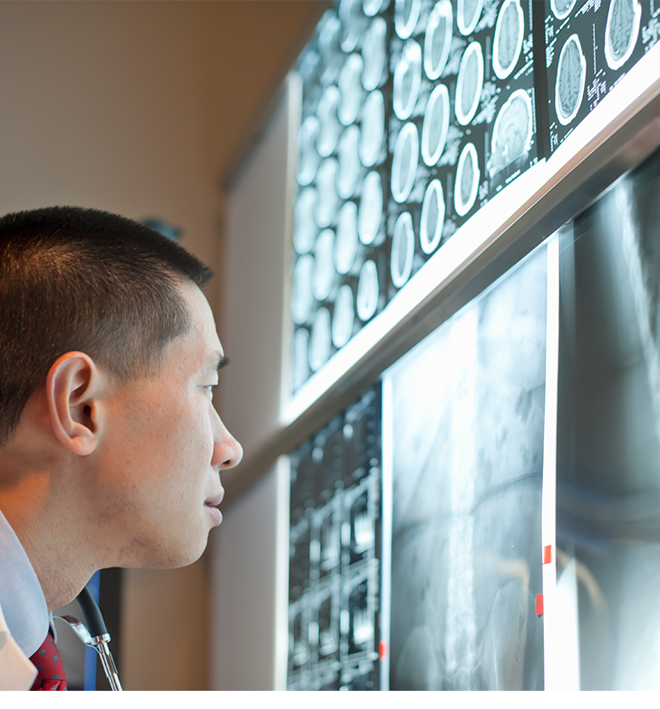
8. Vigilancia Médica
La norma sobre la sílice exige que la vigilancia médica esté disponible, sin costo alguno, para cada empleado que esté en las siguientes situaciones:
Ocupacionalmente expuesto a la sílice en el nivel de acción o por encima de este (25 µg/m3) durante 30 o más días al año.
Se dedique a actividades similares en la construcción y utilice un respirador durante 30 o más días al año.
Son muchos los requisitos importantes dentro del componente de vigilancia médica, que incluyen el examen, los detalles contenidos en los informes escritos de un médico y la comunicación entre el médico y el empleado. Consulte la norma 437-002-1062⁽¹⁵⁾ para conocer los detalles completos.
Módulo 4: Protección de los trabajadores

Slide 56
9. Comunicación Sobre los Peligros de la Sílice (I)
Su compañía o empleador ya debería contar con un programa de comunicación de los peligros a los empleados a fin de cumplir con la Norma federal de comunicación de peligros (HCS) 1900.1200⁽¹⁶⁾.
La norma sobre la sílice de Oregon OSHA exige que los peligros de la sílice estén incluidos en su programa de HCS existente. Cada empleado debe tener acceso a las hojas de datos de seguridad (lo abordaremos en una próxima diapositiva), a las etiquetas de los contenedores y a la capacitación para cumplir con los requisitos de la HCS y de la sílice. Además, los siguientes cuatro peligros, como mínimo, deben abordarse:
Cáncer
Efectos en los pulmones
Efectos sobre el sistema inmune
Efectos renales
Módulo 4: Protección de los trabajadores

Slide 57
9. Comunicación Sobre los Peligros de la Sílice (II)
Además de la información analizada en la diapositiva anterior, cada empleado debe tener acceso a una copia de la norma sobre la sílice y ser capaz de demostrar el conocimiento y comprensión de lo siguiente:
los peligros para la salud relacionados con la exposición a la sílice cristalina respirable;
las tareas específicas en el lugar de trabajo con exposición a la sílice;
los controles específicos implementados por el empleador;
la norma sobre la sílice de la Subdivisión Z⁽¹⁷⁾;
el programa de vigilancia médica;
los casos en que se requiere una “persona competente”⁽³⁾ y la identidad de la persona competente designada.
Módulo 4: Protección de los trabajadores

Slide 58
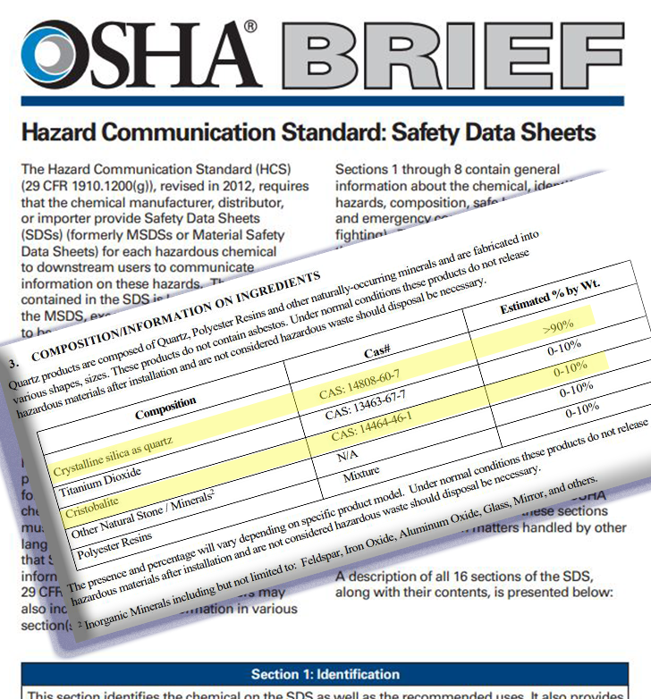
Hojas de Datos de Seguridad
El fabricante, el distribuidor o el importador de materiales peligrosos deben presentar una hoja de datos de seguridad (SDS) para comunicar los peligros a los usuarios. Las SDS tienen 16 secciones y siguen un formato estándar para todos los materiales, lo cual facilita la localización rápida de la información. Para ayudarle a familiarizarse con la SDS, a continuación se detallan cuatro secciones que se consultan con frecuencia:
Sección 1: Identificación del producto, las recomendaciones y restricciones de uso.
Sección 2: Comunicación de las indicaciones de precaución y peligro, incluida la siguiente leyenda “Puede causar cáncer (inhalación)”.
Sección 3: Enumeración de información y porcentaje de composición de los ingredientes. En el ejemplo de la izquierda, el producto contiene dos tipos de sílice en su composición: el cuarzo y la cristobalita.
Sección 8: Orientación sobre los controles de exposición y los equipos de protección personal.
Puede obtener más información sobre cada sección de la hoja de datos de seguridad en la hoja informativa SDS⁽¹⁸⁾.
Módulo 4: Protección de los trabajadores

Slide 59
10. Mantenimiento de Registros
Los empleadores deben mantener registros precisos de todas las mediciones de exposición y deben incluir información específica como:
· fecha de medición,
· tareas supervisadas,
· métodos de muestreo utilizados,
· el laboratorio que realizó el análisis, y
· nombres de todos los empleados que fueron monitoreados.
Los registros de datos objetivos deben incluir:
· material que contiene sílice cristalina,
· fuente de los datos objetivos,
· protocolo de prueba y resultados,
· descripción del proceso o tarea en la que se basaron los datos, y
· cualquier otra información relevante.
Los registros de vigilancia médica deben incluir:
· el nombre del empleado,
· una copia de la información que se proporcionó al médico y especialista,
· y las opiniones médicas escritas del médico y especialista.
Módulo 4: Protección de los trabajadores

Slide 60
Aplicación Normativa
Debido a la gravedad de los peligros para la salud causada por la exposición a la sílice cristalina respirable, Oregon OSHA incluye a la sílice en su “Programa de énfasis local”⁽¹⁹⁾. Los oficiales de cumplimiento están siempre atentos para asegurarse de que los lugares de trabajo cumplan con las normas sobre la sílice, a fin de reducir y eliminar los incidentes en el lugar de trabajo relacionados con la silicosis.
Oregon OSHA puede inspeccionar los peligros de la sílice en caso de producirse las siguientes situaciones:
Cuando hay polvo visible y los empleados parecieran no estar protegidos adecuadamente (por ejemplo, durante la construcción o la demolición).
Durante una inspección programada.
Durante la realización de inspecciones por el “Programa de énfasis local: Inspecciones por silicosis.
A partir de quejas o derivaciones.
Módulo 4: Protección de los trabajadores

Slide 61
Conclusion
Si considera que está en contacto con sílice en su lugar de trabajo, hágase las siguientes preguntas:
¿Se ha evaluado su lugar de trabajo?
¿Se ha evaluado su práctica de trabajo?
¿Dispone de protecciones?
¿Se ha evaluado su protección?
¿No sabe las respuestas a estas preguntas? Comuníquese con OSHA al 800-922-2689 o comuníquese con su compañía de seguros de compensación laboral.
¡Usted ha completado el material de capacitación! Haga clic en la flecha a la derecha para realizar un breve cuestionario a fin de obtener un certificado de finalización y los CEU.
Módulo 4: Protección de los trabajadores

Slide 62
Class Discussion
Take this opportunity to ask/answer questions about the previous module and to summarize the web link addresses discussed in the module.
Module 4 Resources
https://osha.oregon.gov/OSHAPubs/3301s.pdf
https://osha.oregon.gov/OSHARules/div2/div2Z-437-002-1053-1065-silica.pdf
https://osha.oregon.gov/OSHARules/div2/div2Z-437-002-1053-1065-silica.pdf#page=6
https://osha.oregon.gov/OSHARules/div2/div2Z-437-002-1053-1065-silica.pdf#page=5
https://osha.oregon.gov/consult/Pages/index.aspx
https://osha.oregon.gov/OSHARules/div2/div2Z-437-002-1053-1065-silica.pdf#page=6
https://osha.oregon.gov/OSHAPubs/5381s.pdf
https://osha.oregon.gov/OSHAPubs/factsheets/fs66s.pdf
https://osha.oregon.gov/OSHARules/div2/div2Z-437-002-1053-1065-silica.pdf#page=11
https://osha.oregon.gov/OSHARules/div2/div2Z-437-002-1053-1065-silica.pdf#page=21
https://osha.oregon.gov/OSHARules/div2/div2Z-437-002-1053-1065-silica.pdf#page=22
Table 1: https://osha.oregon.gov/osharules/div2/div2Z-437-002-1053-1065-silica.pdf#page=12
https://osha.oregon.gov/OSHAPubs/factsheets/fs50.pdf
https://osha.oregon.gov/OSHARules/div2/div2Z-437-002-1053-1065-silica.pdf#page=23
https://www.osha.gov/laws-regs/regulations/standardnumber/1910/1910.134
https://osha.oregon.gov/OSHARules/div2/div2Z-437-002-1053-1065-silica.pdf#page=24
https://www.osha.gov/laws-regs/regulations/standardnumber/1910/1910.1200
https://osha.oregon.gov/OSHARules/div2/div2Z-437-002-1053-1065-silica.pdf#page=55
https://osha.oregon.gov/OSHAPubs/factsheets/qf001.pdf
https://osha.oregon.gov/OSHARules/pd/pd-253.pdf
Módulo 4: Protección de los trabajadores

Slide 63
CAPACITACIÓN SOBRE LOS PELIGROS DE LA SÍLICE
Módulo 5: Conclusión

Slide 64
Prueba: CAPACITACIÓN SOBRE LOS PELIGROS DE LA SÍLICE
Pregunta 1: ¿Qué significa PEL?
Límite de emisión protector
Nivel de exposición conservado
Límite de exposición permitido
Capa de emisión provisional
Pregunta 2: ¿Cuál es la unidad de medida del PEL de la sílice?
Milimetros
Minutos
Miligramos
Microgramos
Módulo 5: conclusión

Slide 65
Prueba: CAPACITACIÓN SOBRE LOS PELIGROS DE LA SÍLICE
Pregunta 3: ¿Cuál es el nivel de acción para la exposición a la sílice en una jornada de 8 horas?
25 microgramos/metro cúbico de aire
35 microgramos/metro cúbico de aire
50 microgramos/metro cúbico de aire
75 microgramos/metro cúbico de aire
Pregunta 4: ¿Cuál es el límite de exposición permitido para la sílice cristalina respirable? (µg/m3 = microgramos por metro cúbico de aire)
75 µg/m3 en una jornada TWA de 8 horas
50 µg/m3 en una jornada TWA de 8 horas
25 µg/m3 en una jornada TWA de 8 horas
10 µg/m3 en una jornada TWA de 8 horas
Módulo 5: conclusión

Slide 66
Prueba: CAPACITACIÓN SOBRE LOS PELIGROS DE LA SÍLICE
Pregunta 5: ¿Cuáles son las tres formas más comunes de la sílice? (Seleccione tres).
Cuarzo
Oro
Tridimita
Cristobalita
Pregunta 6: ¿Cuáles son algunos de los peligros para la salud asociados a la exposición al polvo de sílice cristalina respirable que se analizaron en esta capacitación? (Marque todas los que correspondan)
Silicosis
Tuberculosis
EPOC
Enfermedad renal
Módulo 5: conclusión

Slide 67
Prueba: CAPACITACIÓN SOBRE LOS PELIGROS DE LA SÍLICE
Pregunta 7: Los síntomas de la silicosis pueden incluir los siguientes: (Marque todas los que correspondan)
Dificultad para respirar
Tos
Pérdida de peso
Debilidad
Pregunta 8: Los controles de riesgos ayudan a minimizar o eliminar la exposición al polvo de sílice cristalina respirable. ¿Qué opciones son ejemplos de controles de riesgos que minimizarían la exposición a el polvo de sílice? (Marque todas los que correspondan)
Utilizar cizallas en lugar de sierras eléctricas para cortar revestimientos de fibrocemento.
B. Utilizar herramientas eléctricas con sistemas de suministro de agua integrados.
C. Barrer en seco.
D. Utilizar materiales que no contengan sílice.
Módulo 5: conclusión

Slide 68
Prueba: CAPACITACIÓN SOBRE LOS PELIGROS DE LA SÍLICE
Pregunta 9: Los materiales comunes de la construcción que contienen sílice son los siguientes: (Marque todas los que correspondan)
Madera de construcción
Ladrillos
Granito
Baldosa de cerámica
Pregunta 10: Los materiales comunes de la construcción que contienen sílice son los siguientes: (Marque todas los que correspondan)
hojas de datos de seguridad (SDS)
Recibo de envío
Garantía del fabricante
Facturación
Módulo 5: conclusión

Slide 69
Prueba: CAPACITACIÓN SOBRE LOS PELIGROS DE LA SÍLICE
Pregunta 11: Oregon OSHA cuenta con personas cualificadas que pueden realizar evaluaciones de la exposición a la sílice en su lugar de trabajo.
Verdadero
Falso
Módulo 5: conclusión

Slide 70
Resultados de la Prueba
C
D
A
B
A, C, D
A, B, C, D
A, B, C, D
A, B, D
9) B, C, D
10) A
11) A
Módulo 5: conclusión
Notes:
Answers

Slide 71
¿Hacia Dónde nos Dirigimos Desde Aquí?
Un maravillo recurso para usar es el Índice de temas de la A a la Z en el sitio web de Oregon OSHA. Contiene listas de publicaciones relevantes, materiales de capacitación, normas, interpretaciones, videos y otros materiales diversos.
Si desea obtener orientación para el desarrollo de un entorno laboral más seguro, puede tener en cuenta nuestros servicios de asesoramiento gratuito y confidencial. Nuestros asesores sobre la seguridad y salud laboral pueden ayudarlo a reducir los accidentes, los costos relacionados y ayudarlo a desarrollar un programa integral para el manejo de la seguridad y la salud. Para obtener más información, visite la página de consulta
Presente una Queja
Índice de Temas de la A a la Z
Servicios de Asesoramiento
Recursos de la Sílice
Módulo 5: conclusión

Slide 72
Módulo 5: conclusión

Slide 73
Créditos
¡Ha completado el curso y el cuestionario en línea sobre la seguridad de la sílice!
Producido por el Equipo de educación pública de Oregon OSHA:
Julie Love, Roy Kroker, Tammi Stevens, Ricardo Vázquez Rodríguez, Phillip Wade, Angelina Cox, Tim Wade
Asistencia técnica proporcionada como expertos en la materia:
Russ Reasoner, Renee Stapleton, Dave McLaughlin, Jeff Jackson
Imágenes de archivo proporcionadas por: Getty Images Inc.
Módulo 5: conclusión

